Slide 1
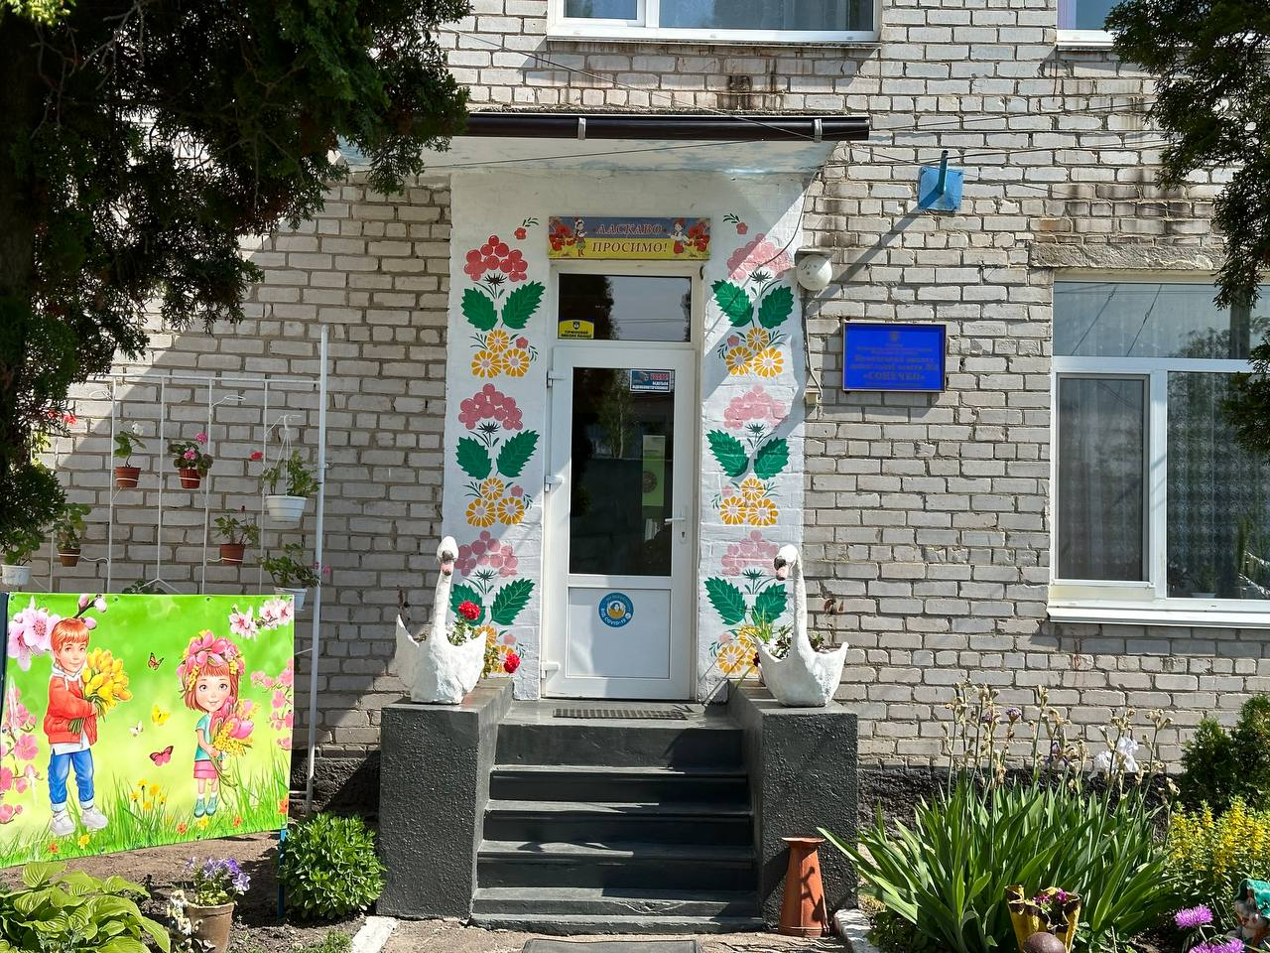
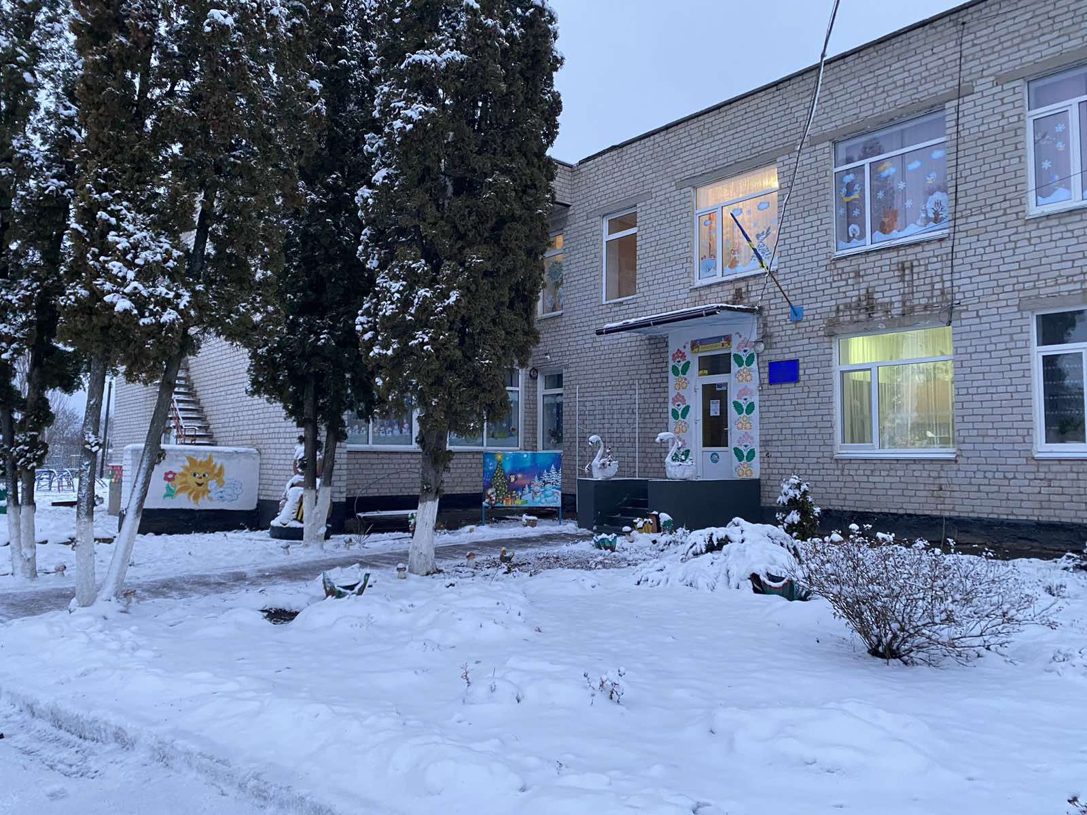

ЗВІТ
ПУЛИНСЬКОГО ЗДО №2 «Сонечко»
за 2024 р.

Slide 2
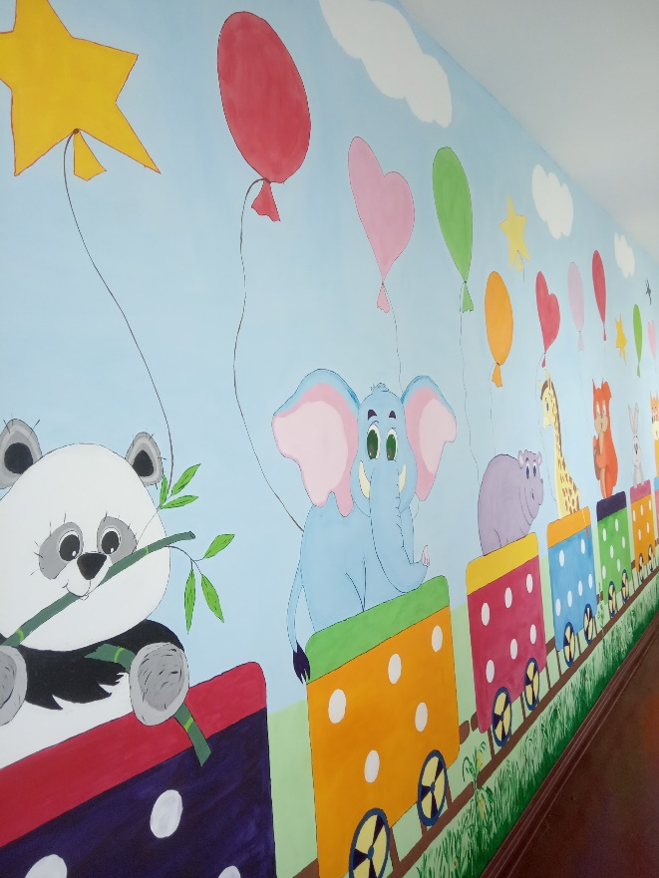
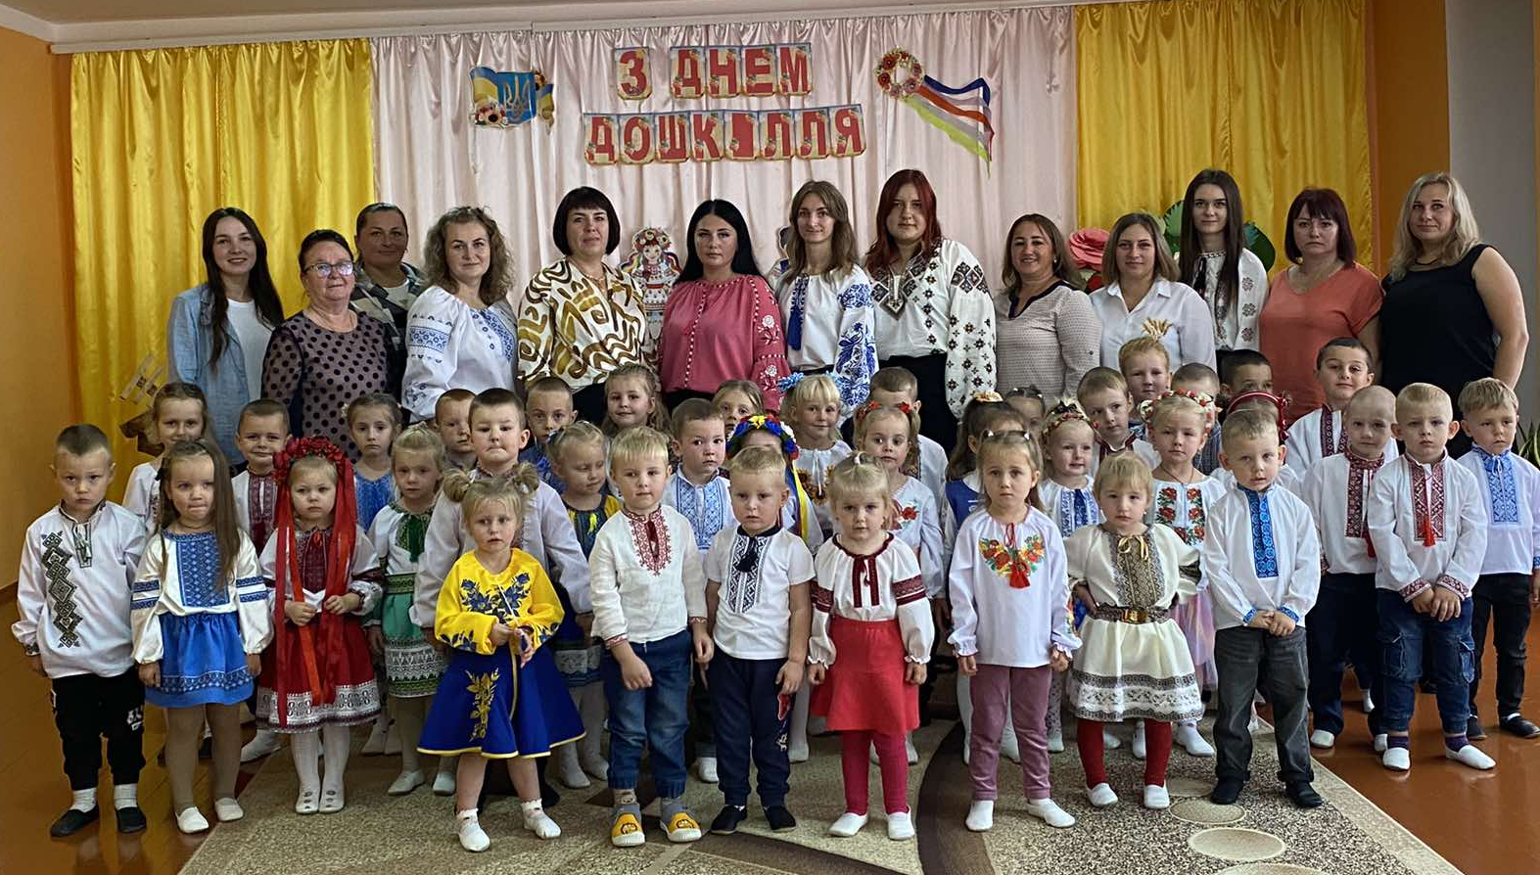
У ЗДО ФУНКЦІОНУЄ 6 ГРУП
2 групи ясельного віку;
4 групи дошкільного віку;
Кількість вихованців – 122;
Кількість педагогічних працівників – 14;
Кількість технічного персоналу - 20

Slide 3
ПРІОРИТЕТНІ НАПРЯМИ
Продовжувати роботу щодо формування соціально громадянської компетентності дошкільників шляхом консолідації зусиль педагогів і батьків для ефективної реалізації завдань з національно патріотичного виховання.
Формувати високий рівень збереження і підтримки фізичного розвитку дітей через різні форми рухової активності та впровадження в освітній процес новітніх здоров’язбережувальних технологій.
3. Створювати належні умови для отримання дітьми якісної дошкільної освіти через компетентність і практичну готовність педагогів працювати в умовах реалізації особистісно орієнтованої моделі дошкільної освіти шляхом розбудови внутрішньої системи якості освіти.
4. Проводити цілеспрямовану освітню діяльність щодо формування в учасників освітнього процесу безпечної поведінки в довкіллі з урахуванням умов воєнного (післявоєнного) стану.

Slide 4
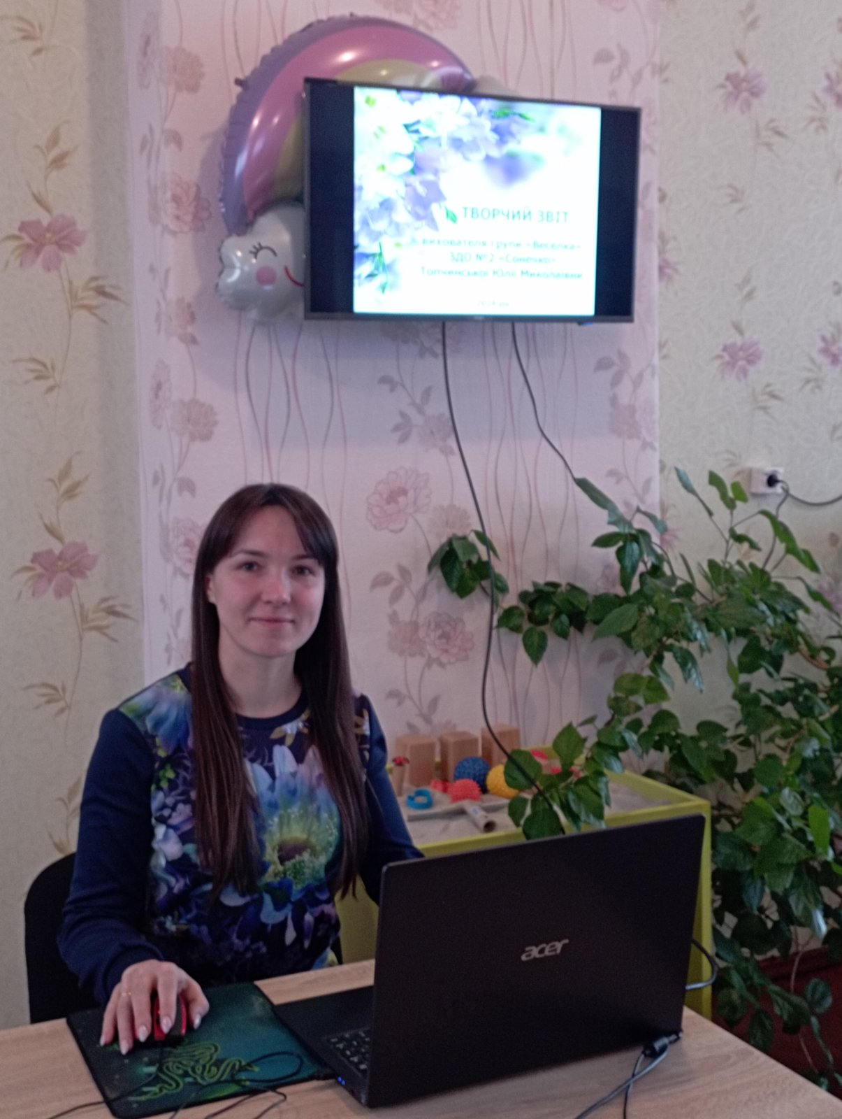
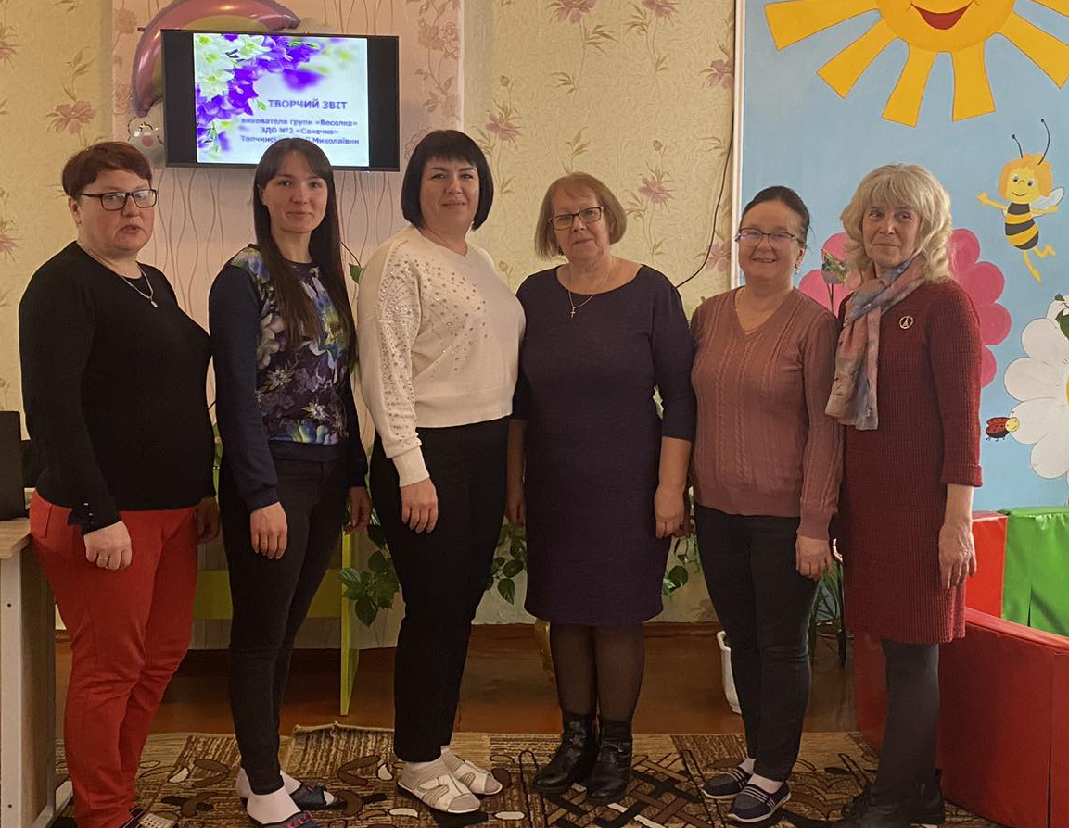
Атестація педагогічних працівників
У поточному році проатестовано 2 педагога.

Slide 5
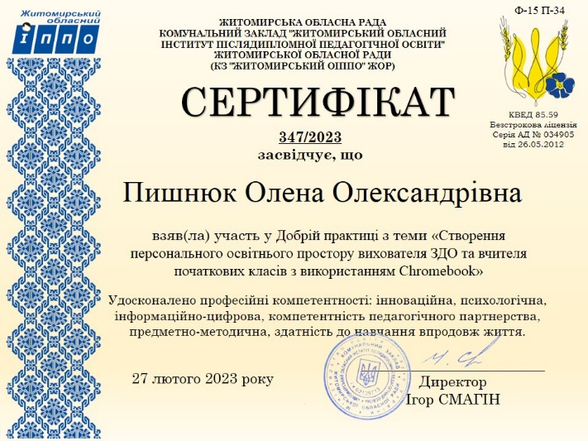
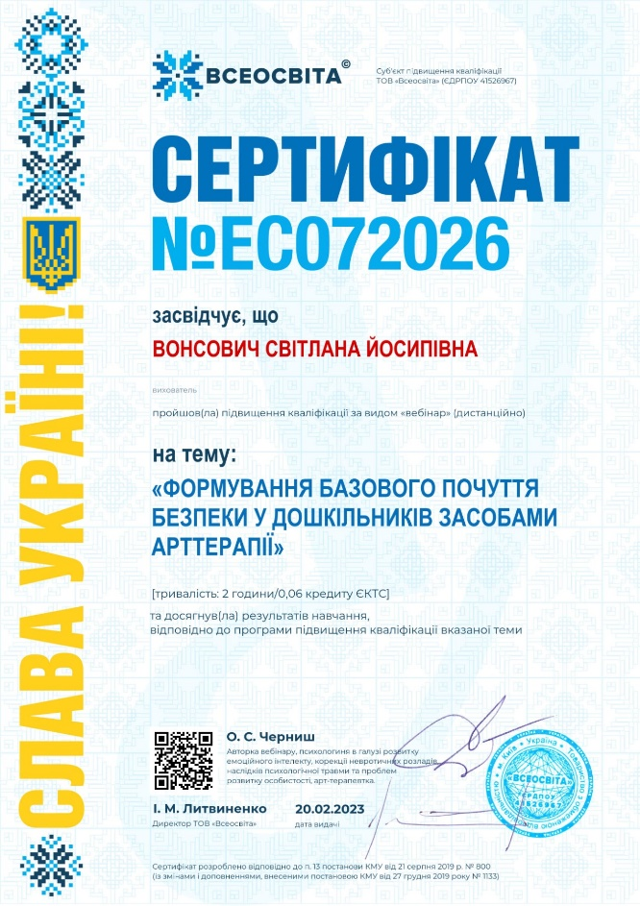
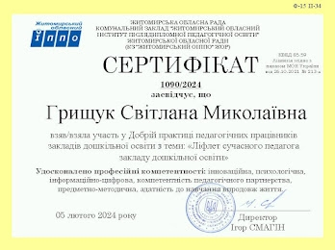
Курсова перепідготовка, підвищення кваліфікації
Самоосвіта
курси підвищення кваліфікації при ЖОІППО. У 2024 р. курси проходив 2 педагога (120 годин).
Брали участь у вебінарах, курсах, онлайн - семінарах (дистанційно) на різних порталах

Slide 6
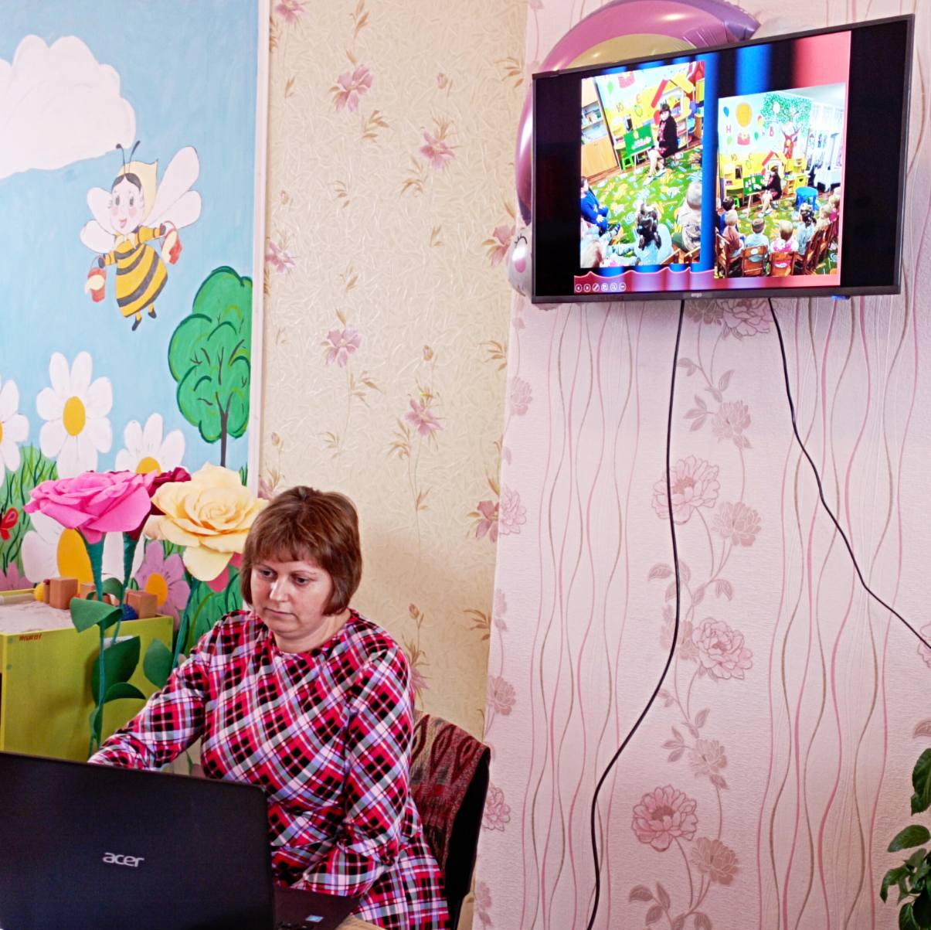
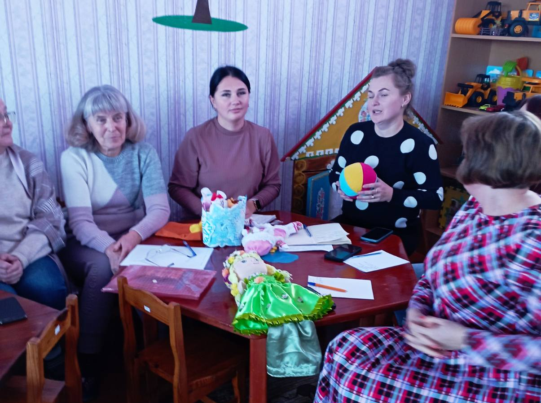
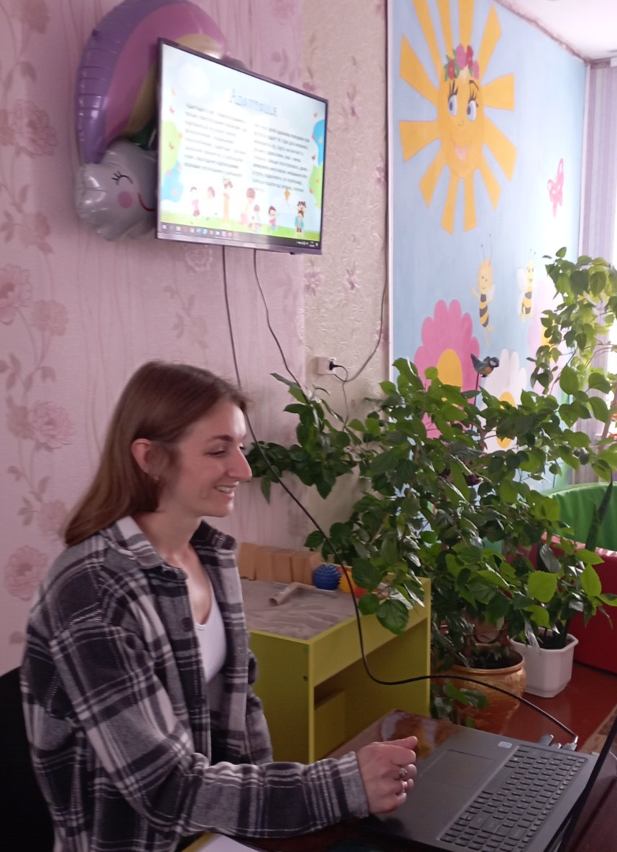
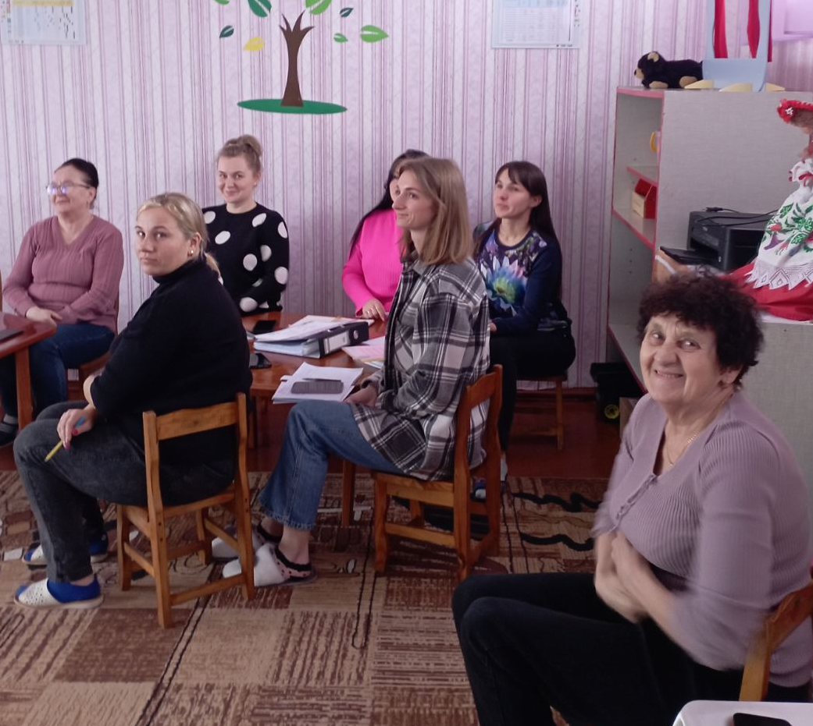
Методична робота
Педагогічні ради

Slide 7
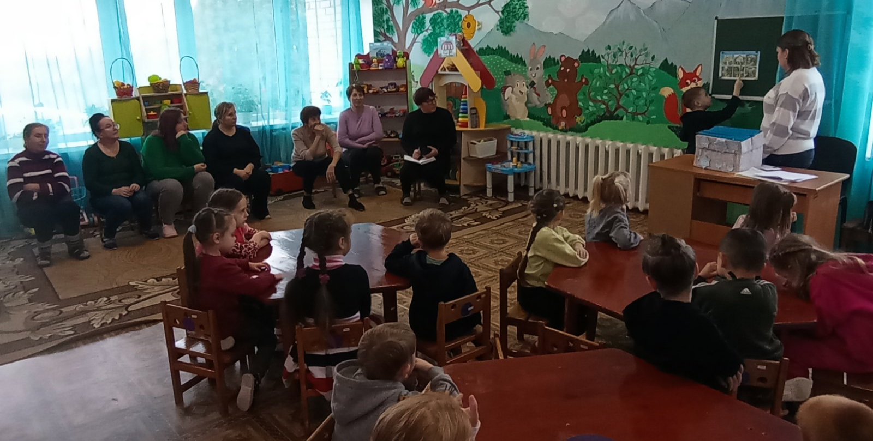
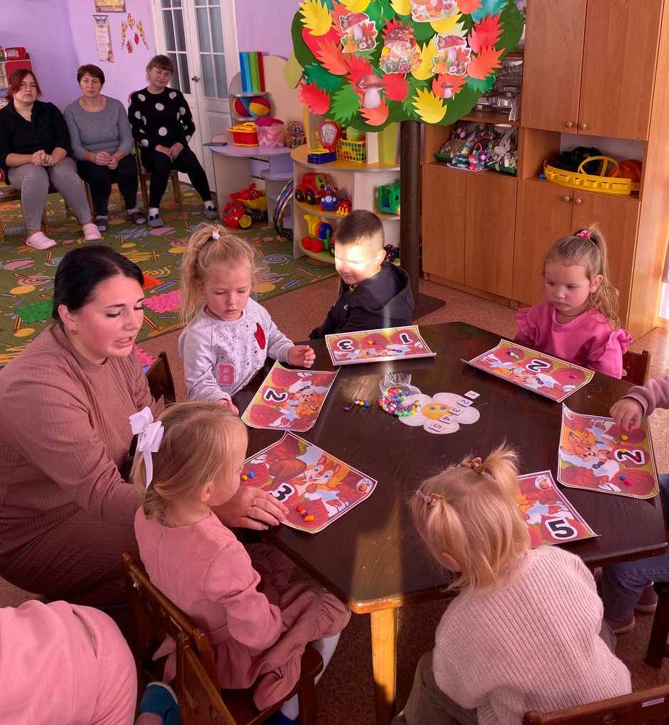
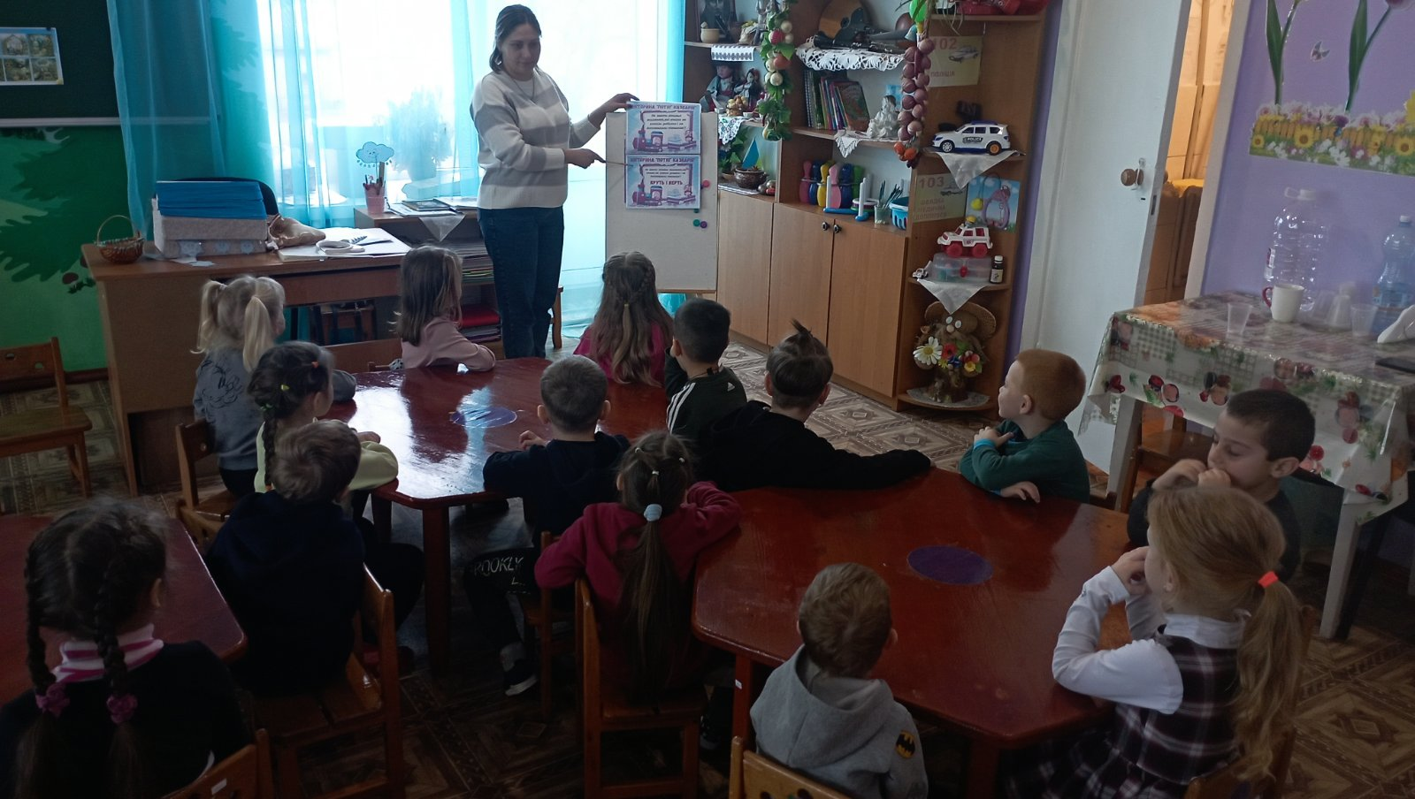
Методична робота
Колективні перегляди

Slide 8
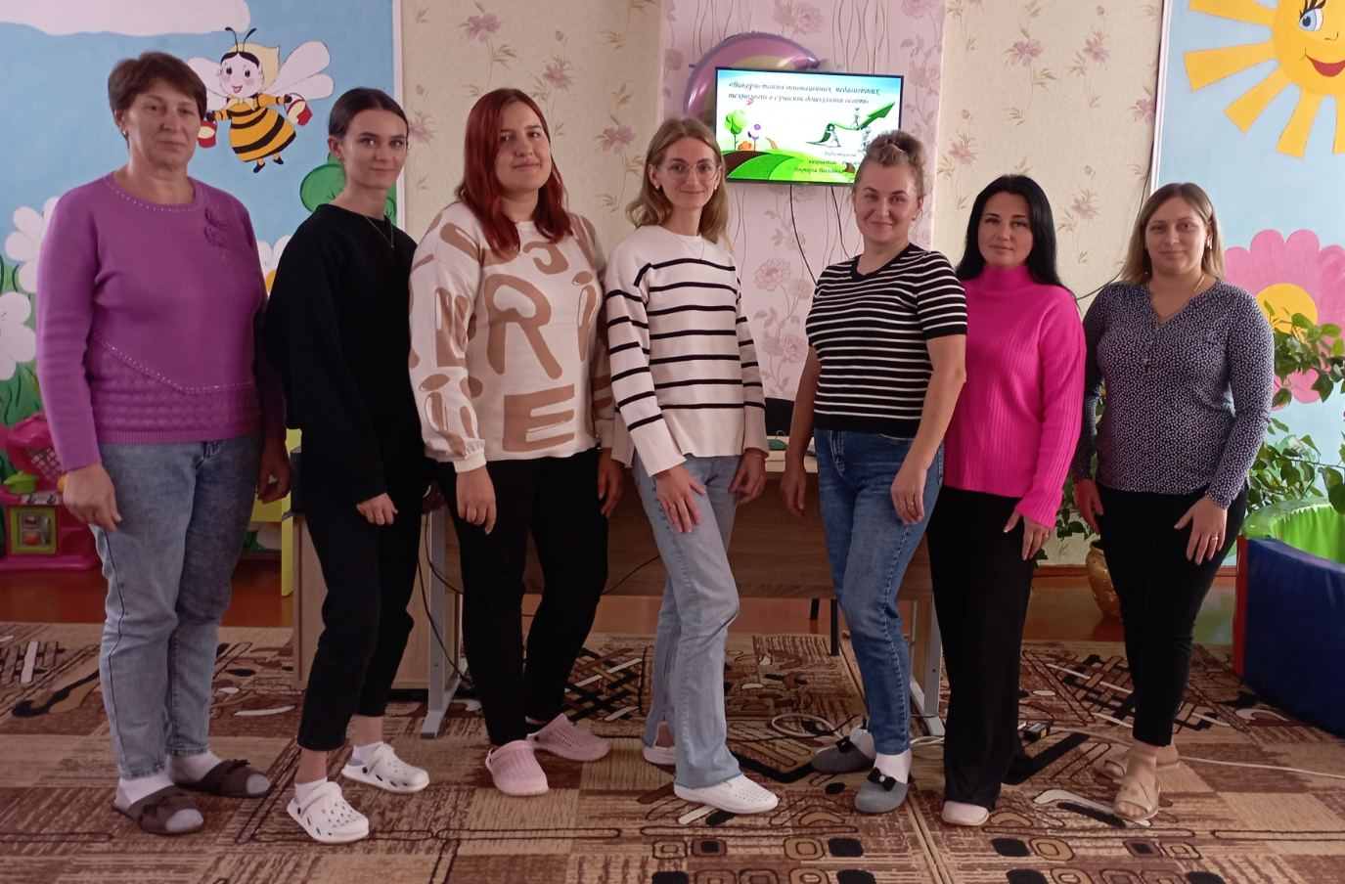
Методична робота
Школа педагогічної майстерності

Slide 9
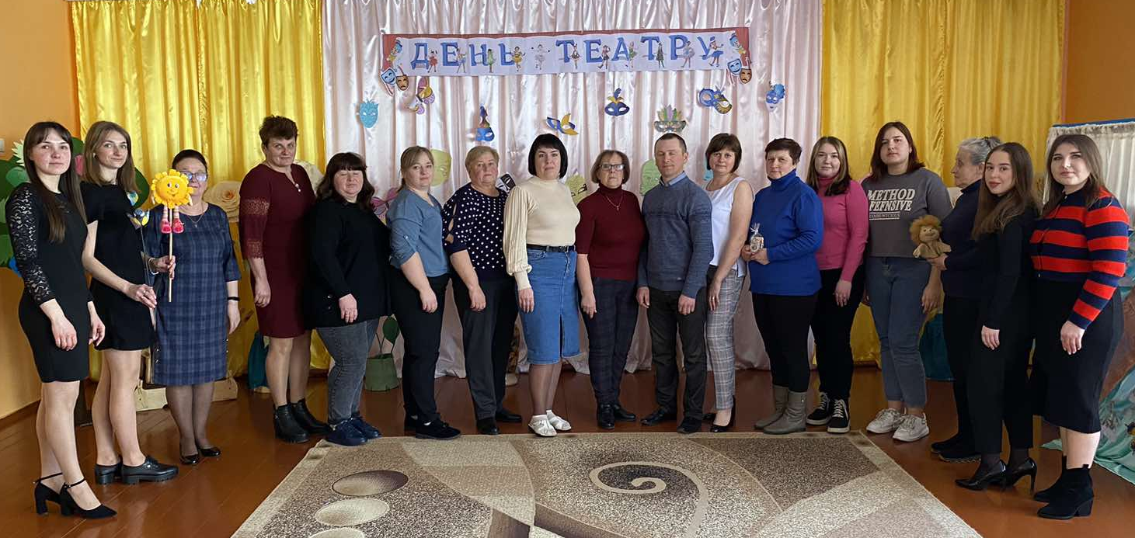
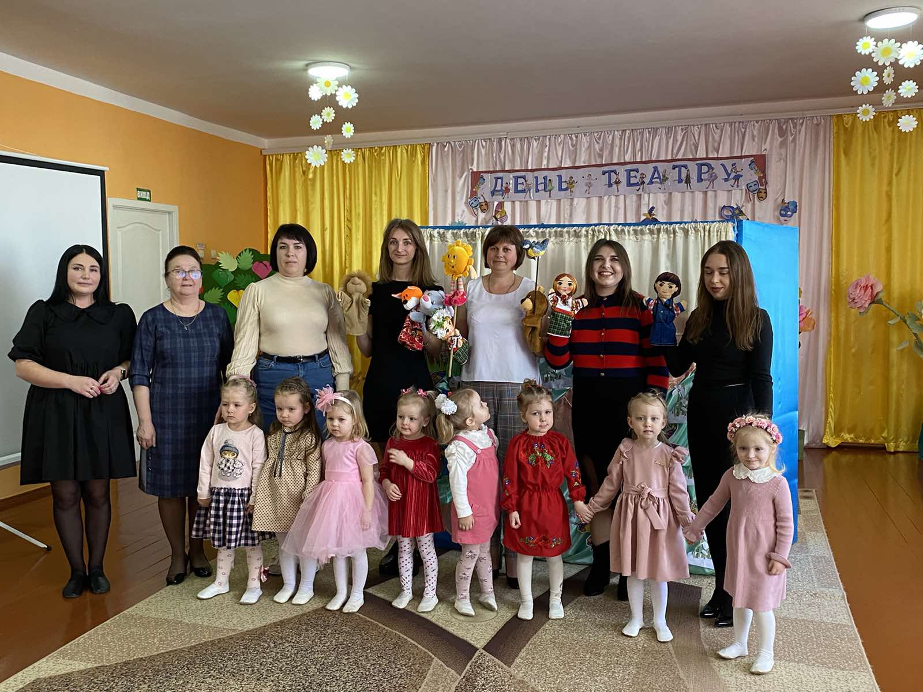
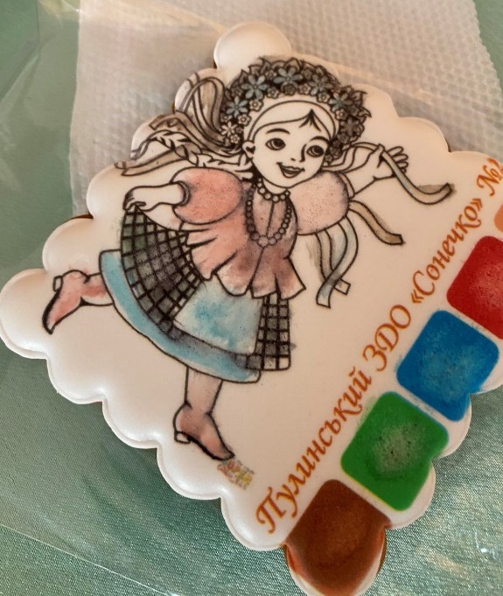
Методична робота
Засідання методичного об'єднання керівників та педагогів нашої громади – 27.03.2024 р.

Slide 10
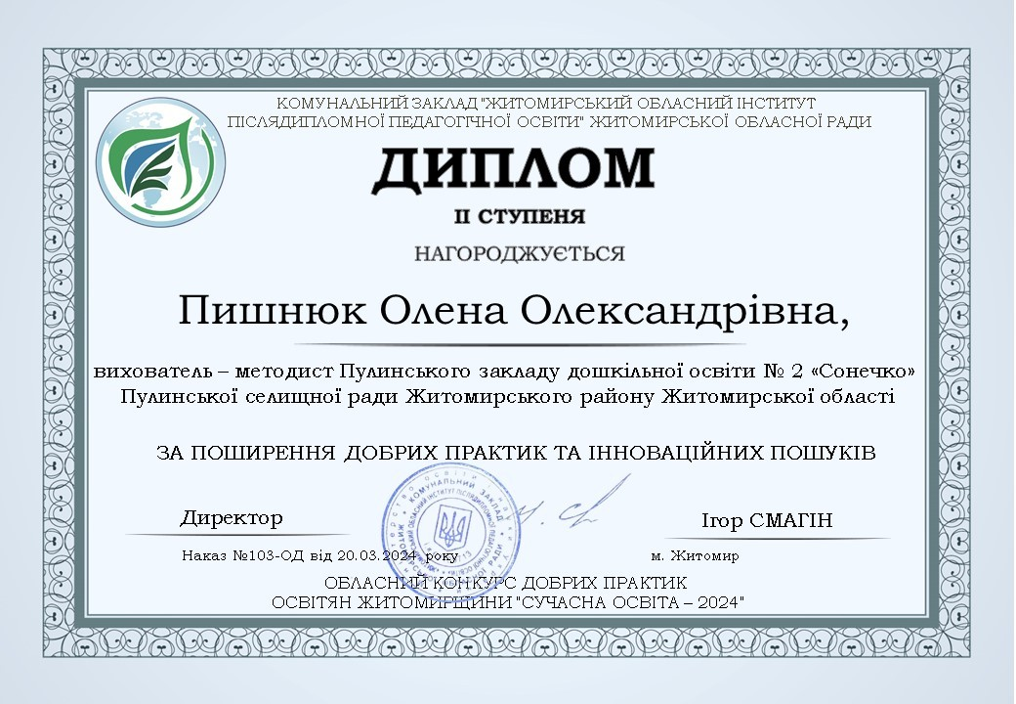
Брали участь у Добрій практиці «Сучасна освіта - 2024».

Slide 11
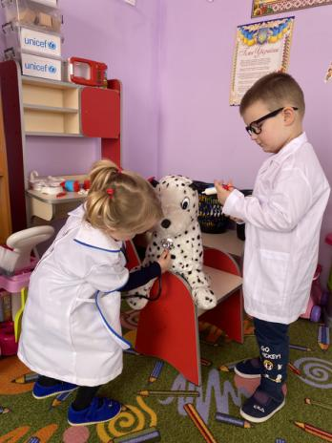
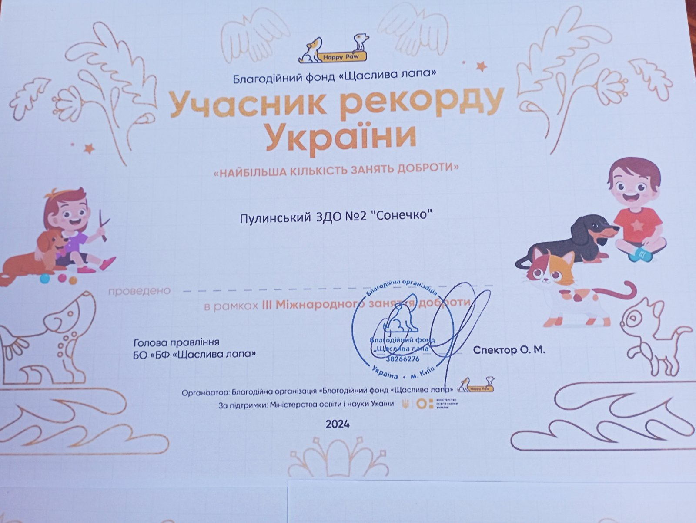
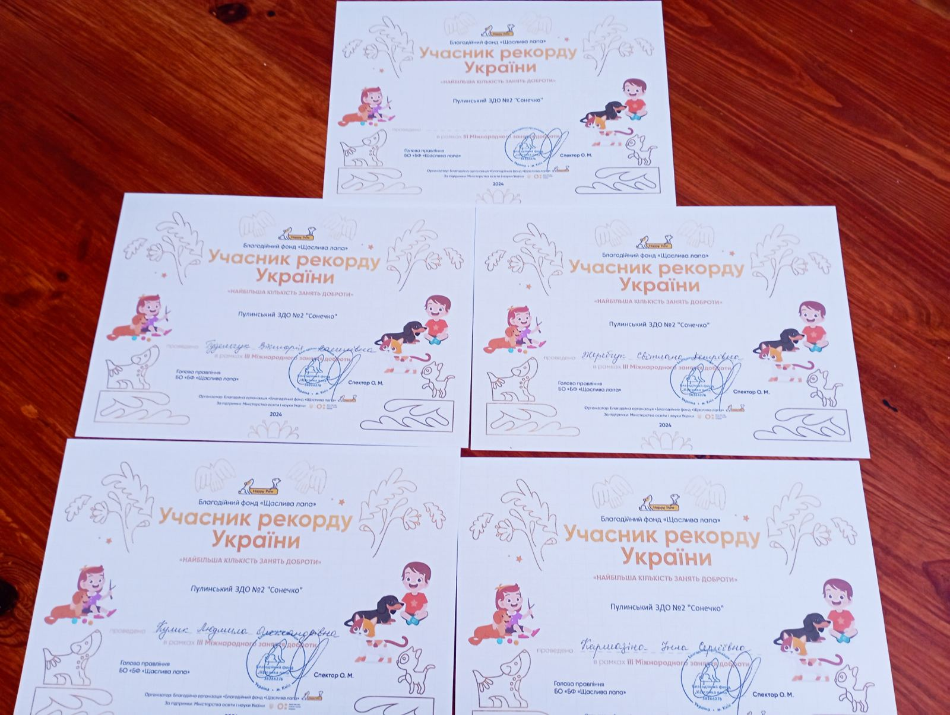
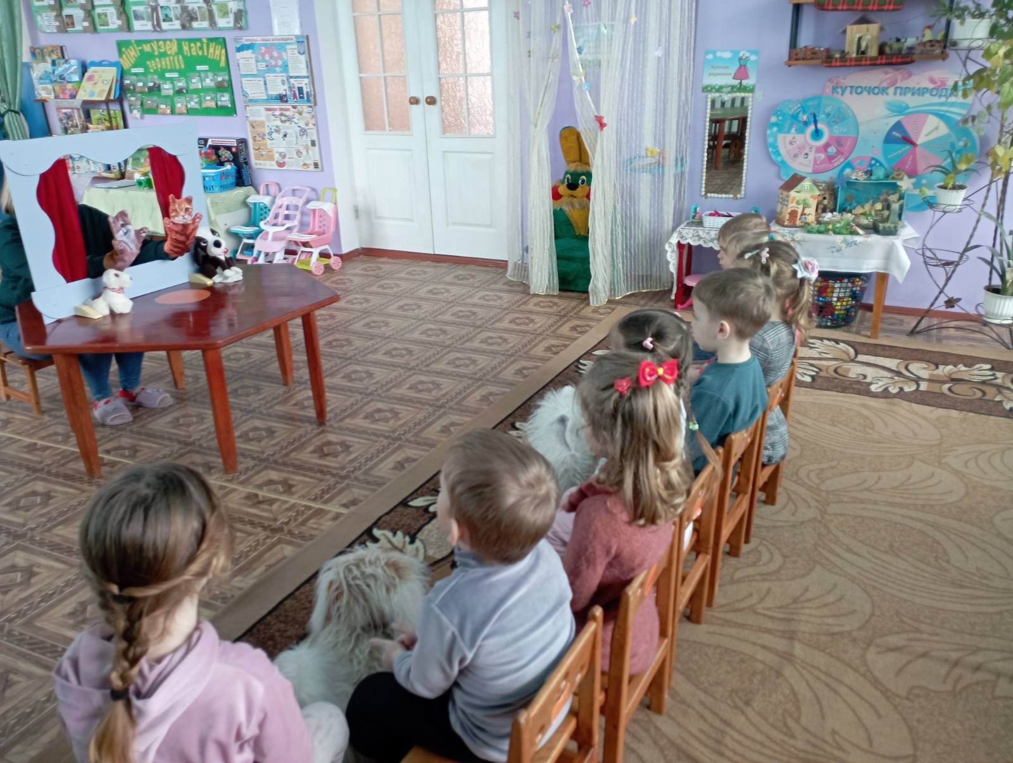

Slide 12
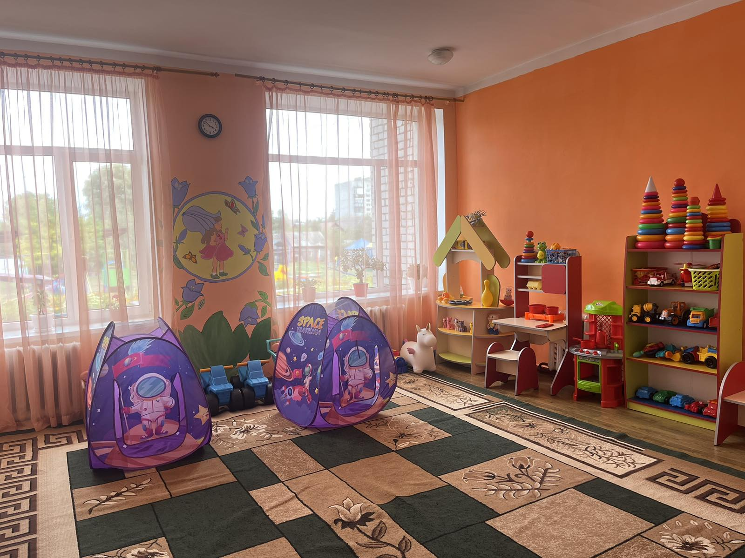
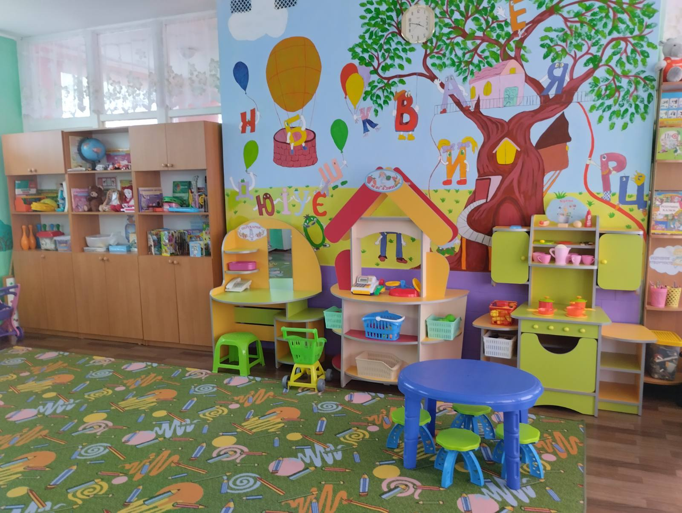
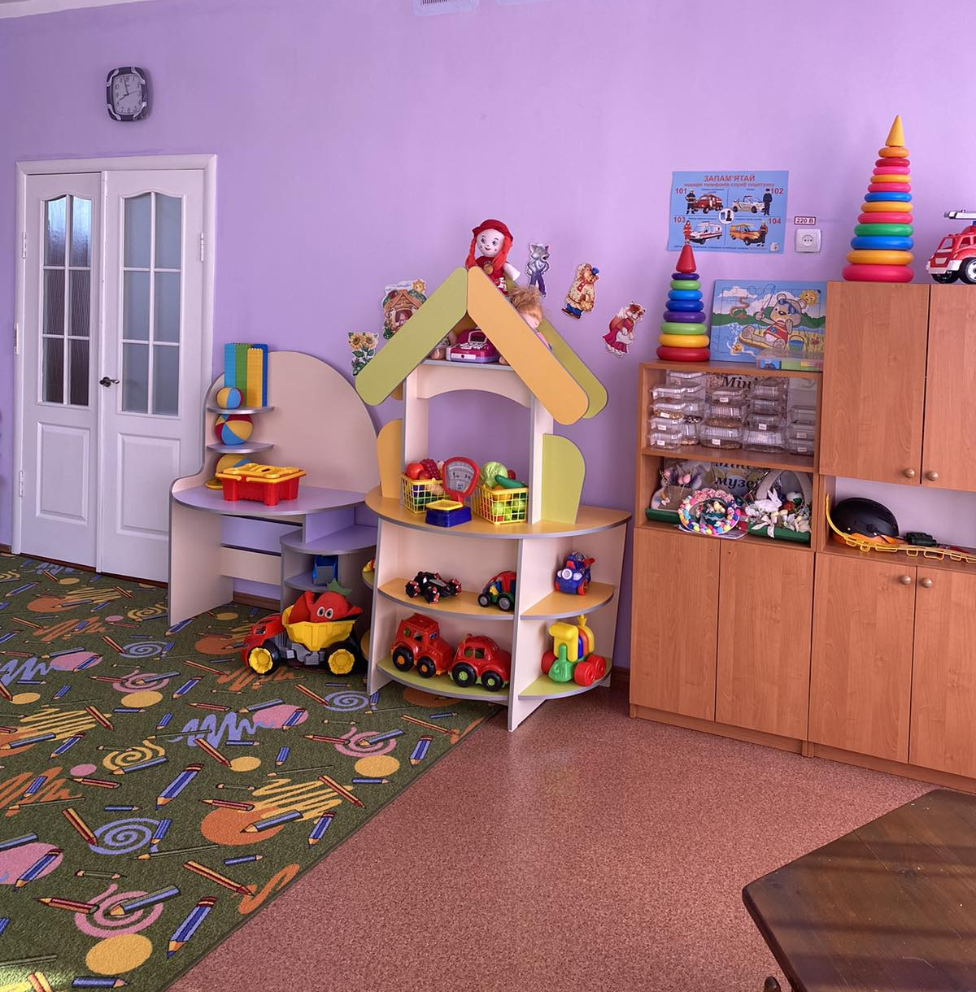
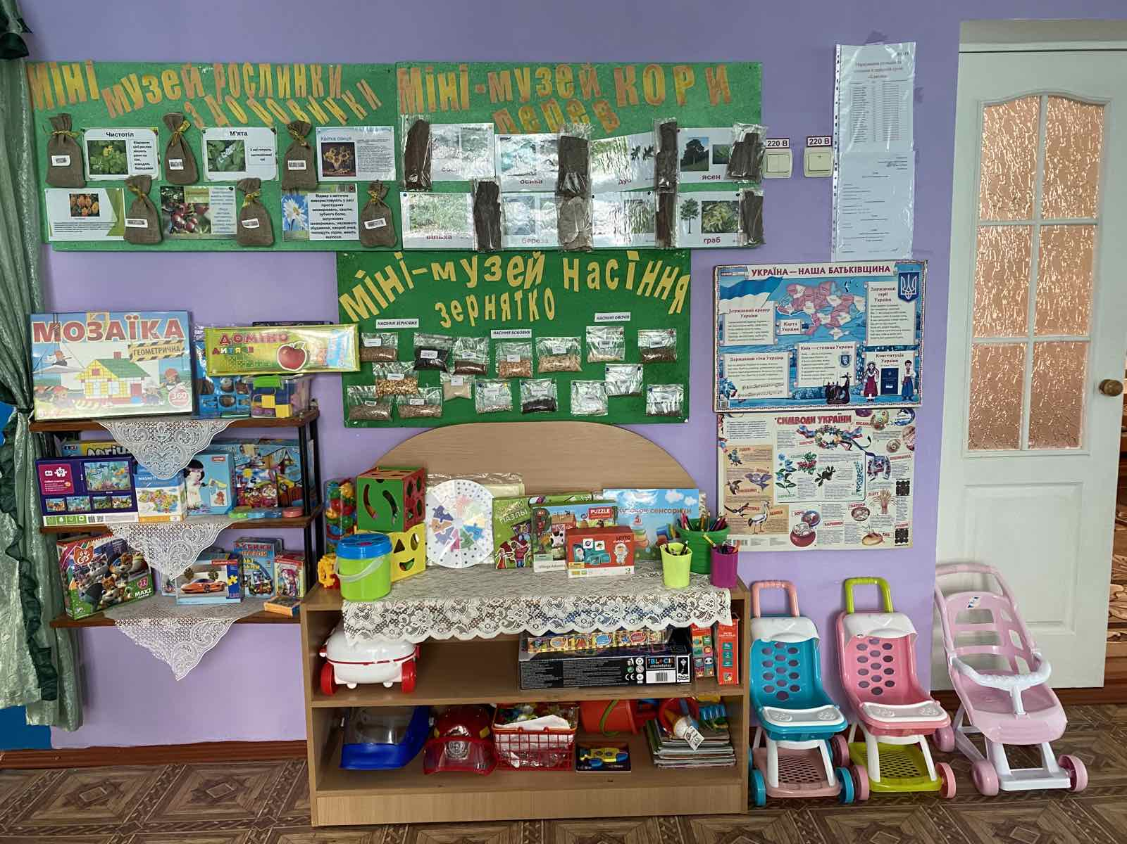
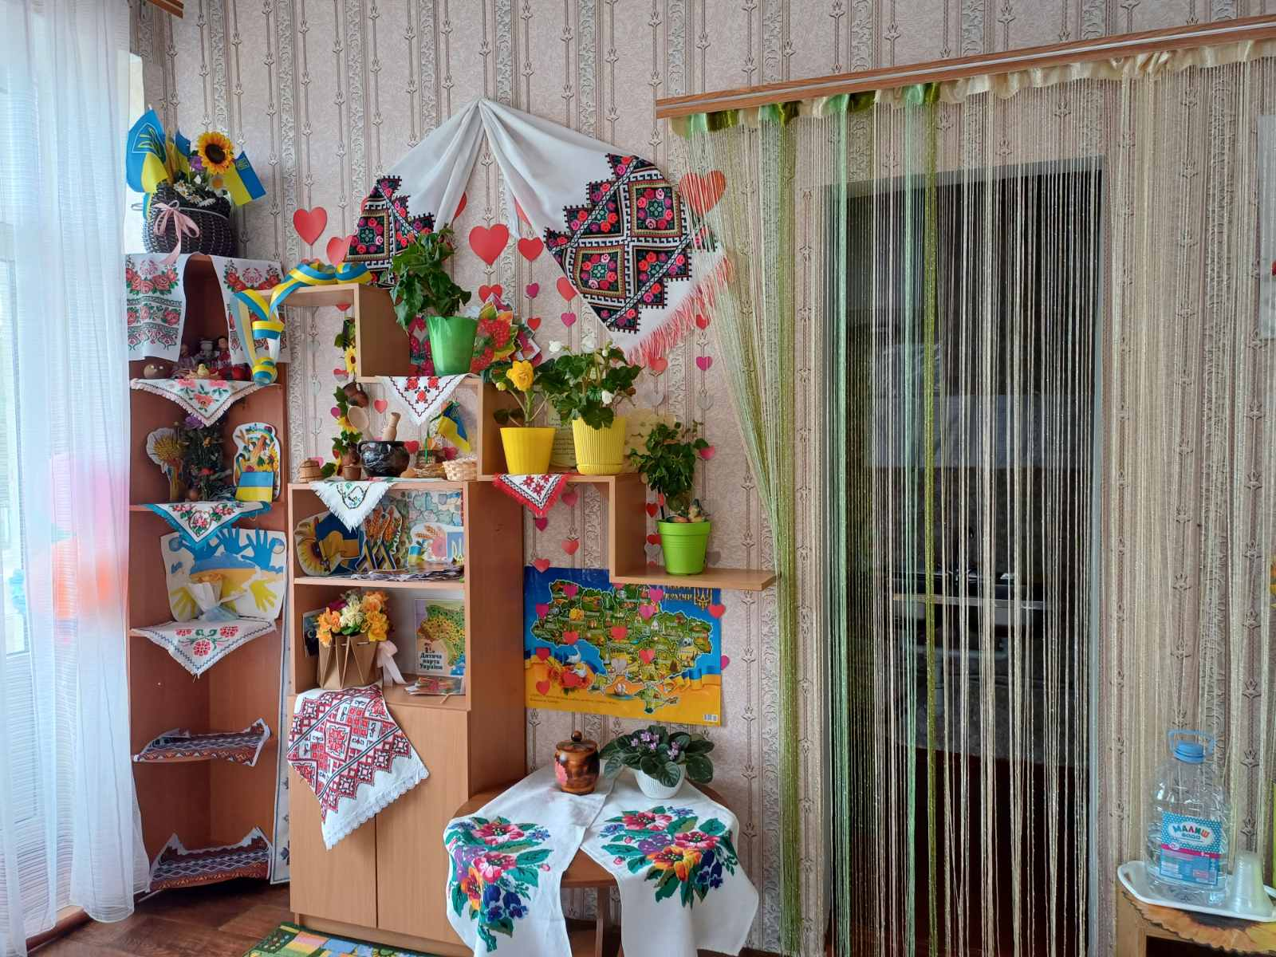
Конкурс – огляд підготовки ігрового предметно – розвивального середовища до нового навчального року

Slide 13
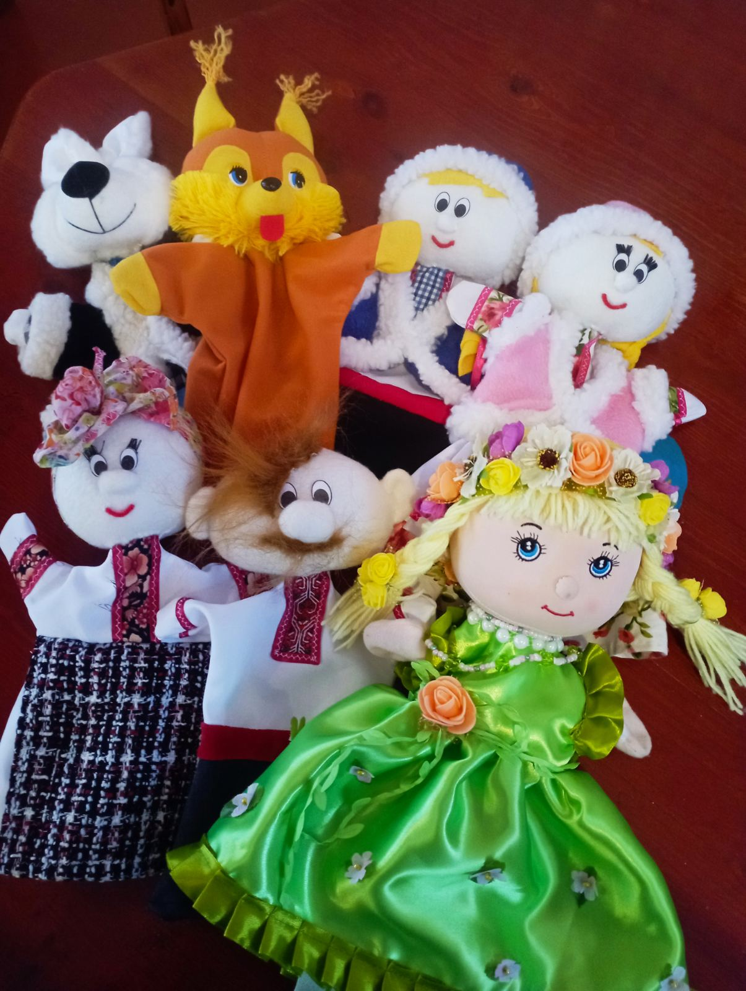
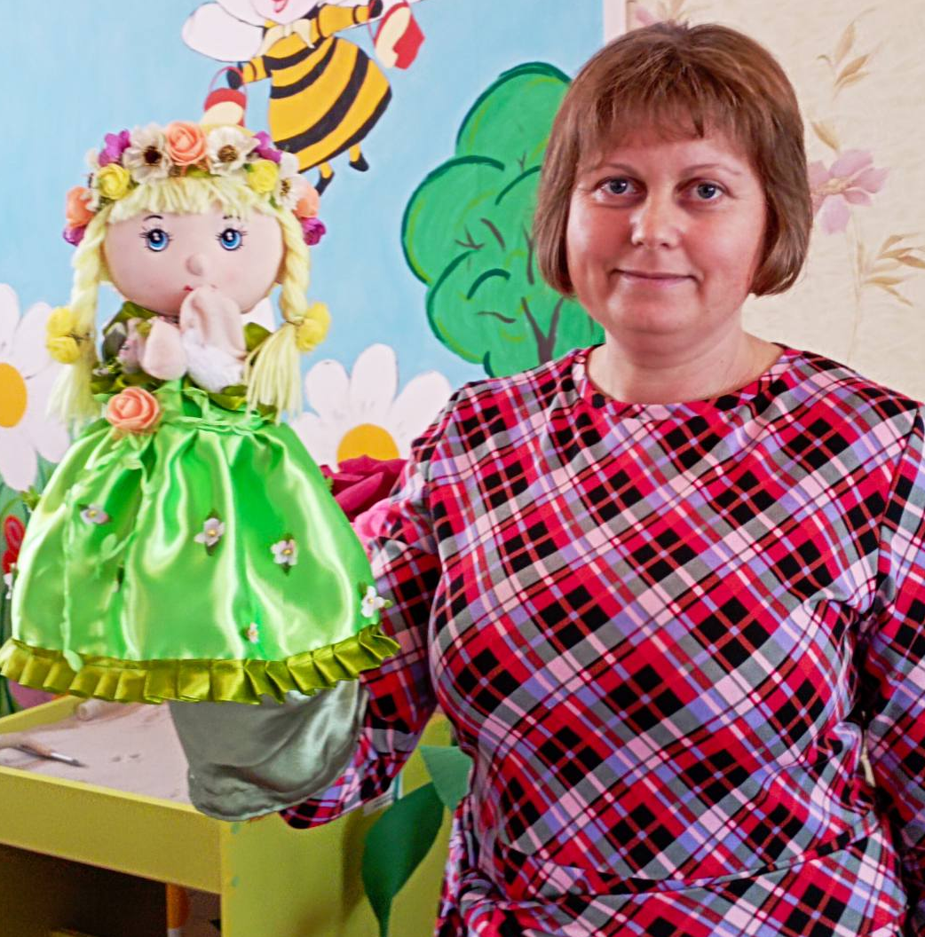
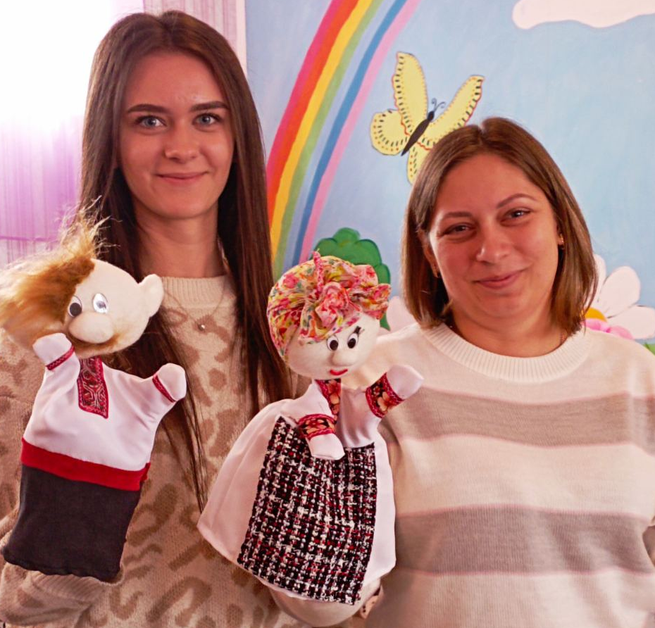
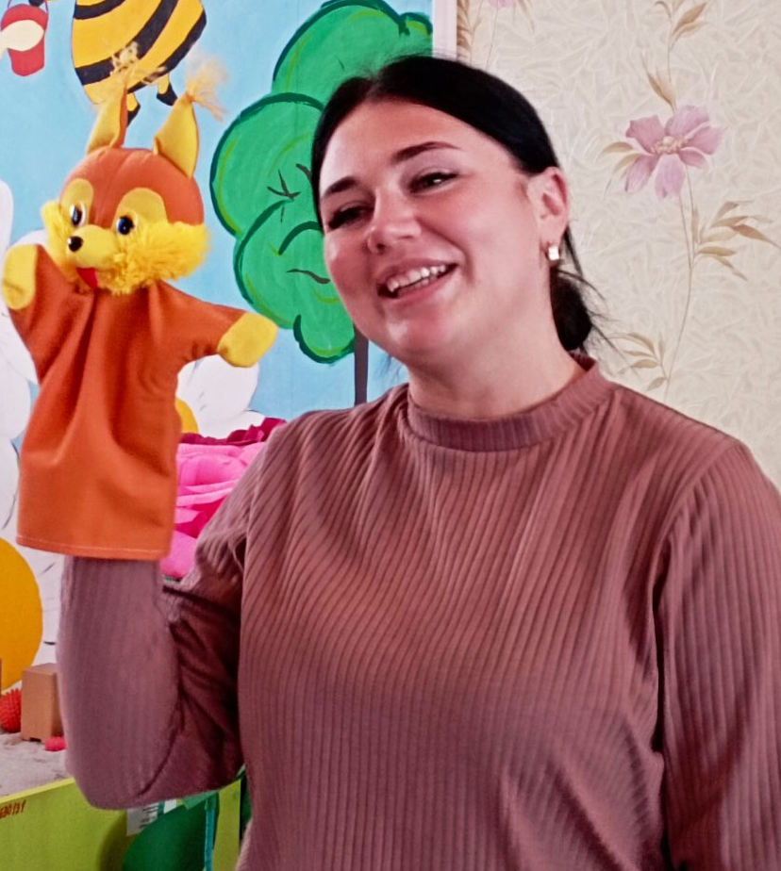
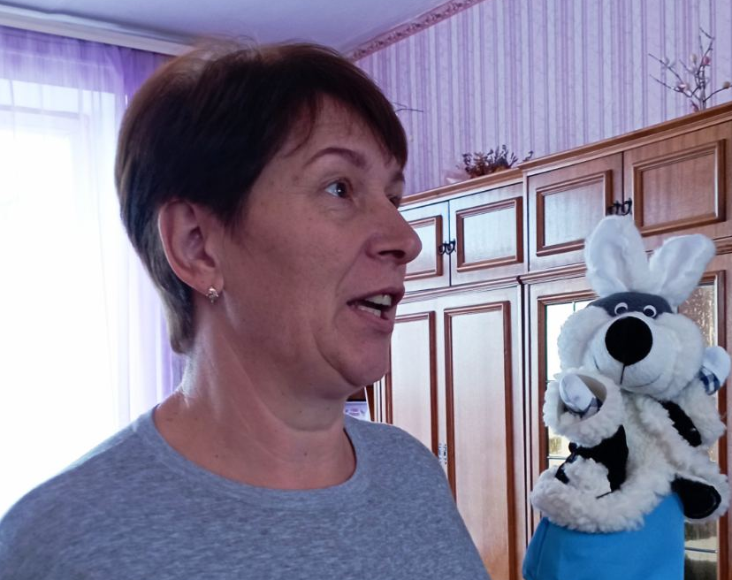
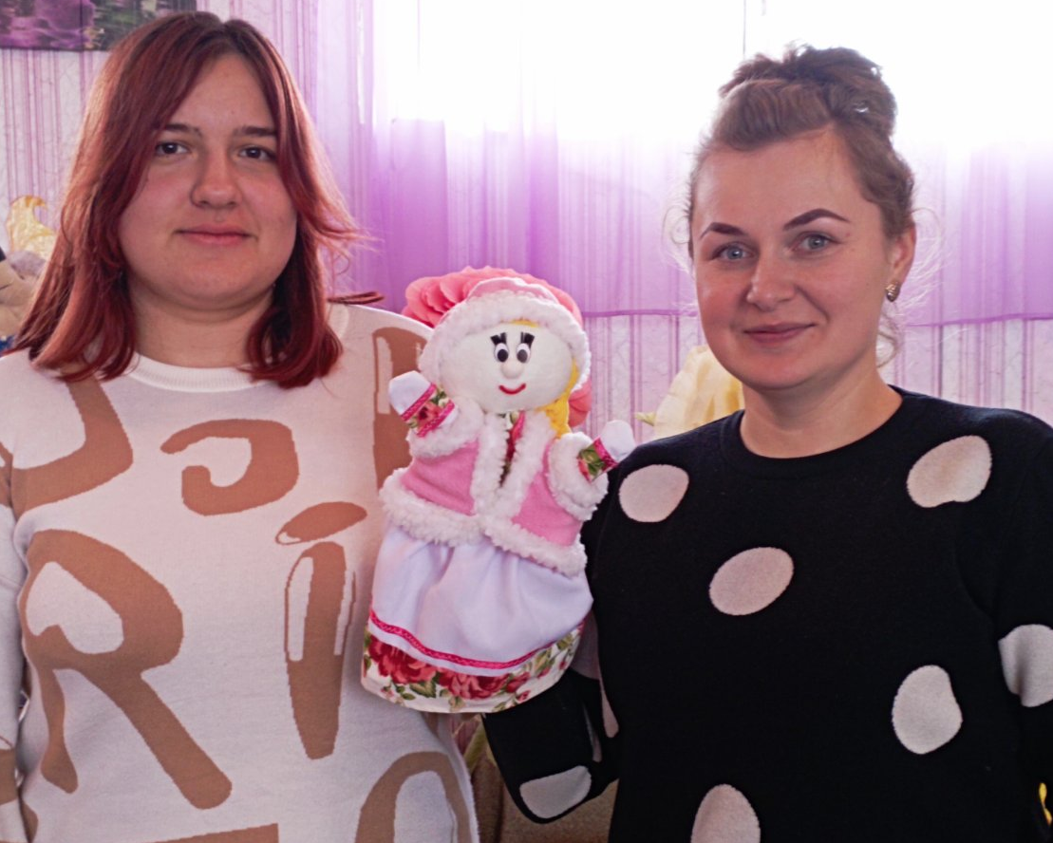
Конкурс «Театральна іграшка»

Slide 14
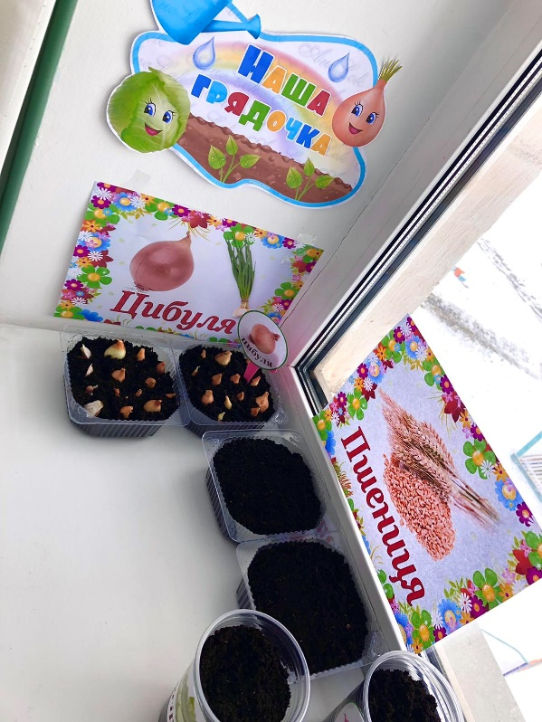
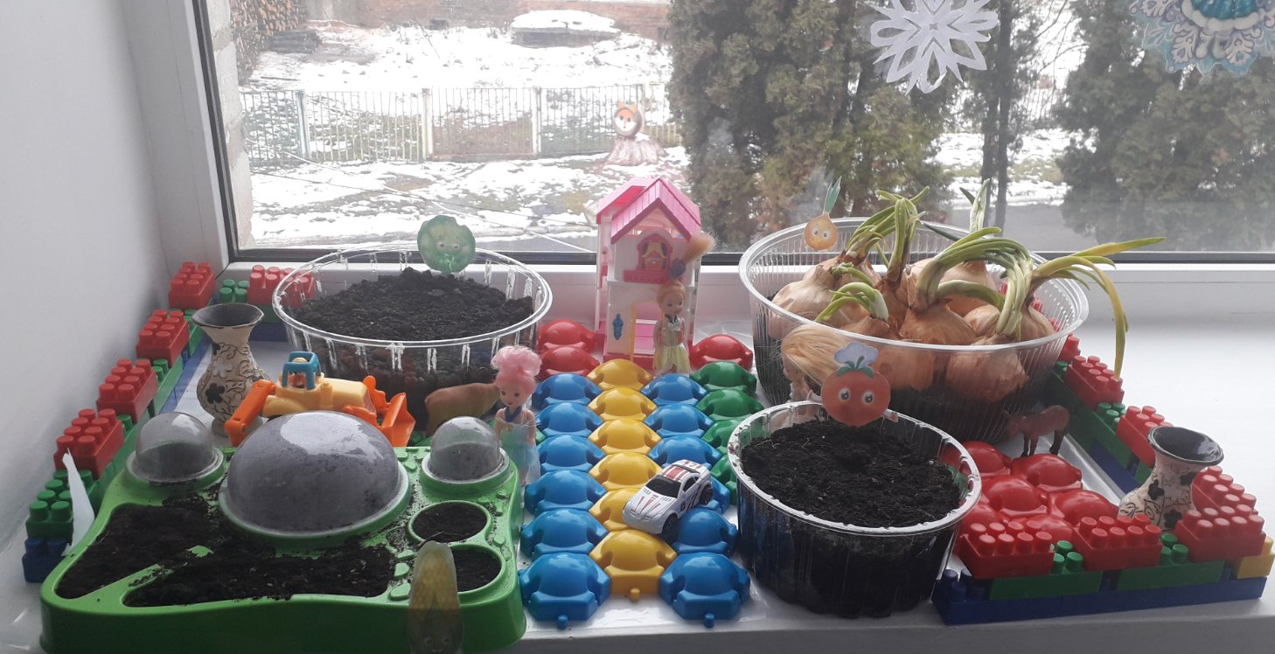
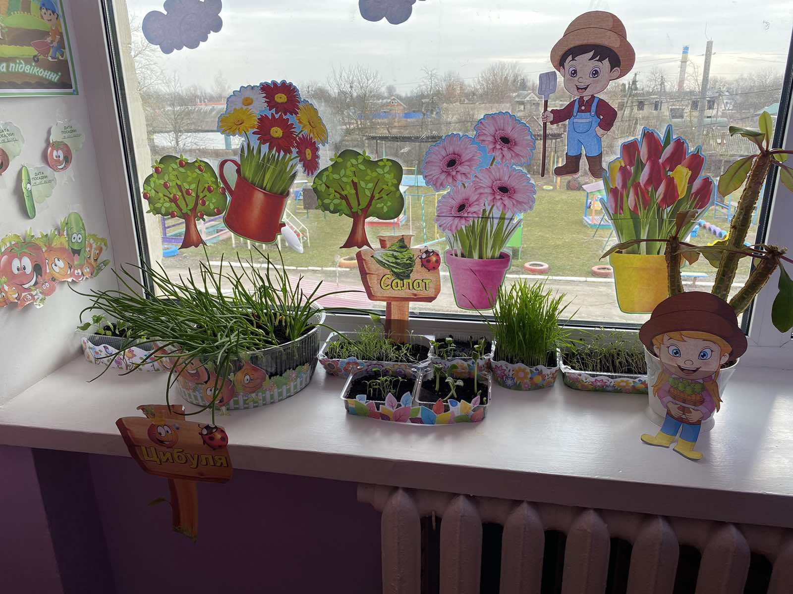
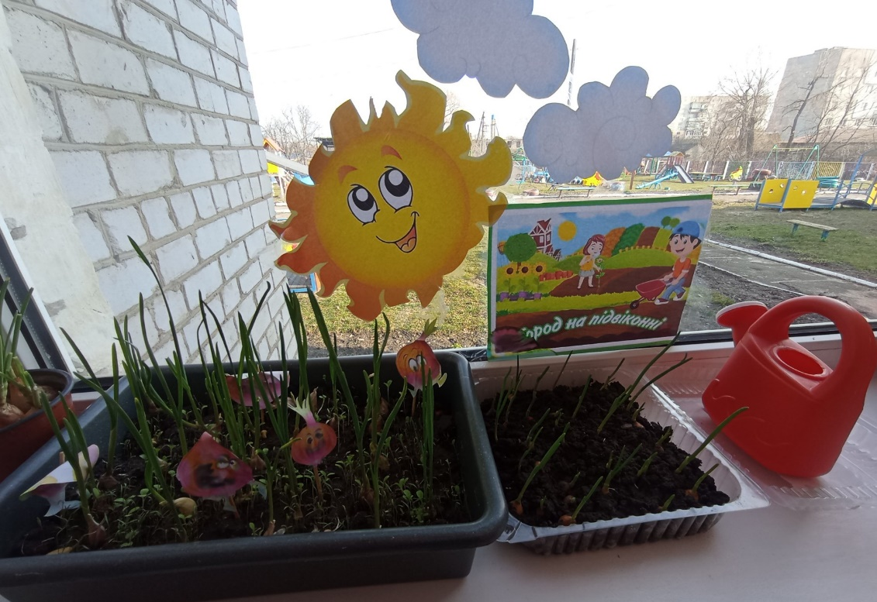
Город на підвіконні

Slide 15

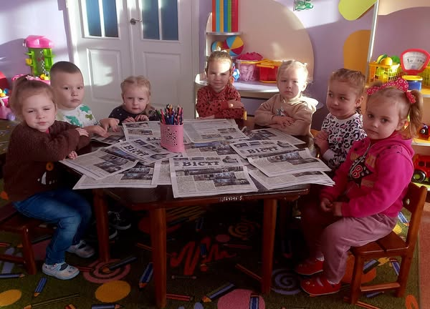
Співпраця з газетою «Вісті»

Slide 16
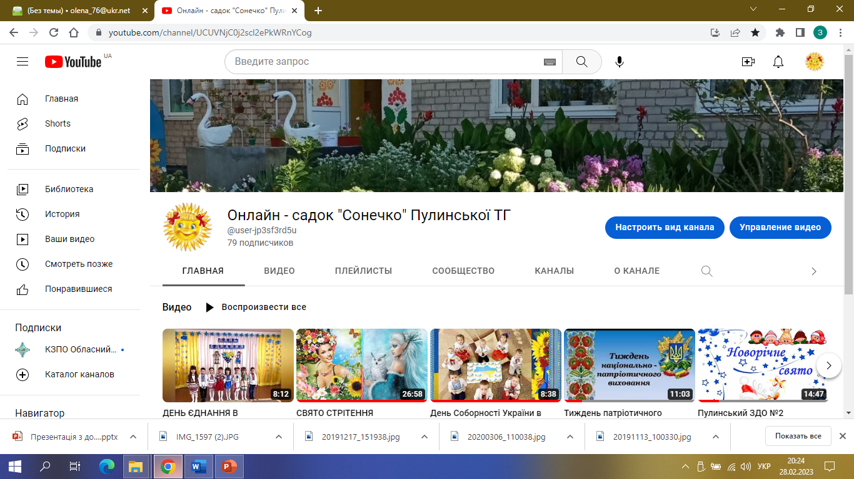
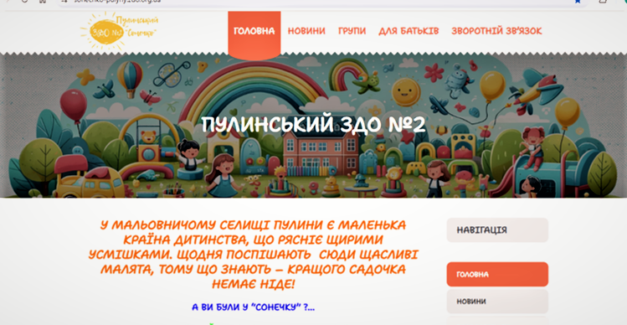
Ютуб канал та сайт ЗДО
Створено ютуб канал «Онлайн садок «Сонечко» Пулинської ТГ», на якому постійно розміщуються відео для наших вихованців- 92 відео
Постійно висвітлюються новини та цікаві матеріали на сайті ЗДО.

Slide 17
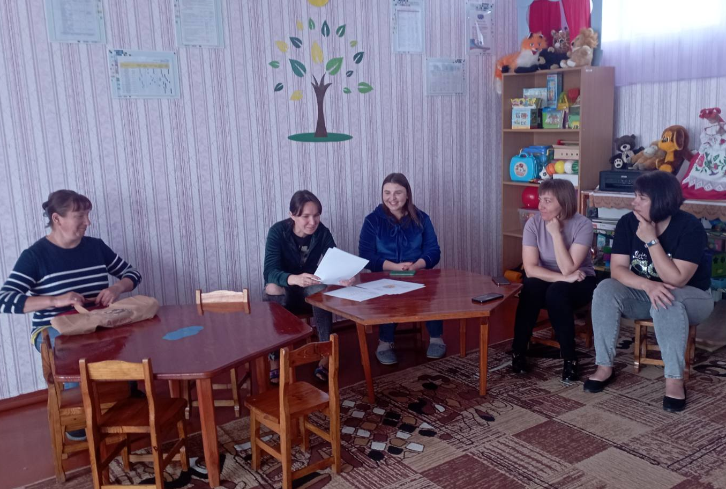
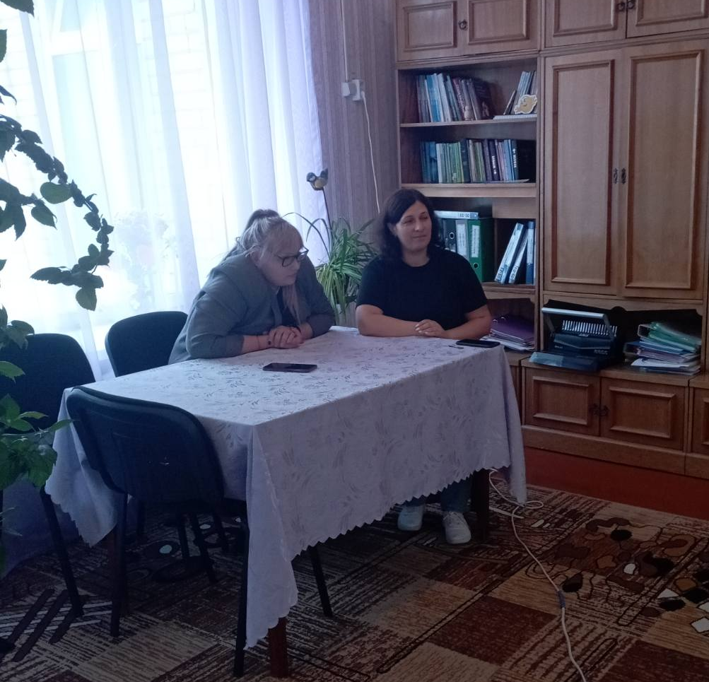
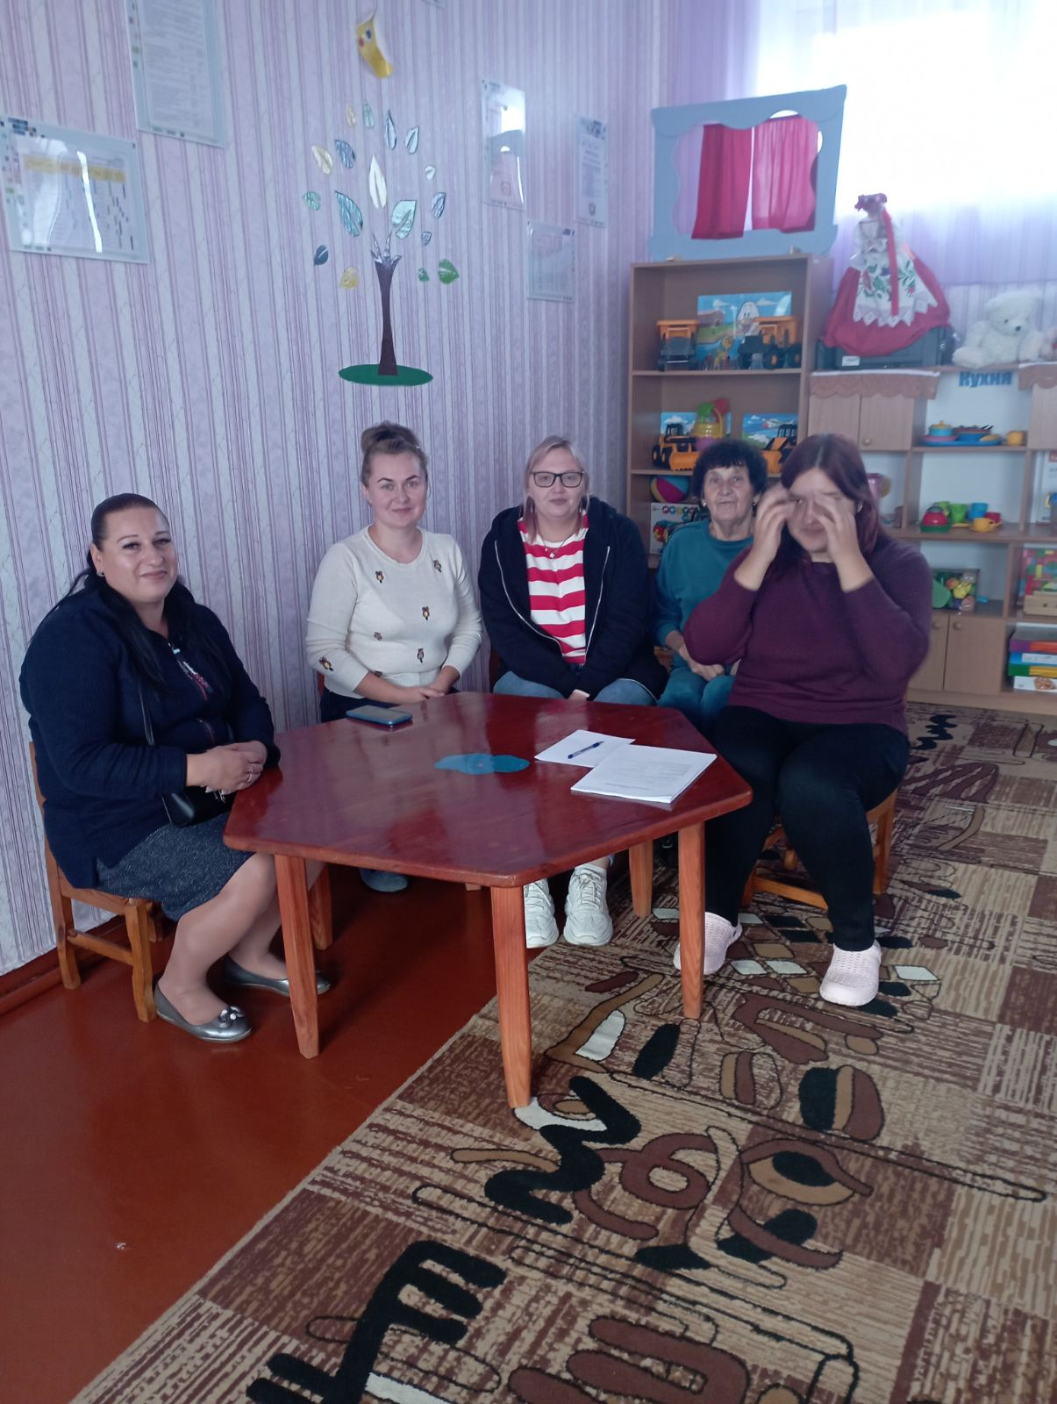
Організація інклюзивного навчання
4 інклюзивні групи
6 дітей з ООП

Slide 18
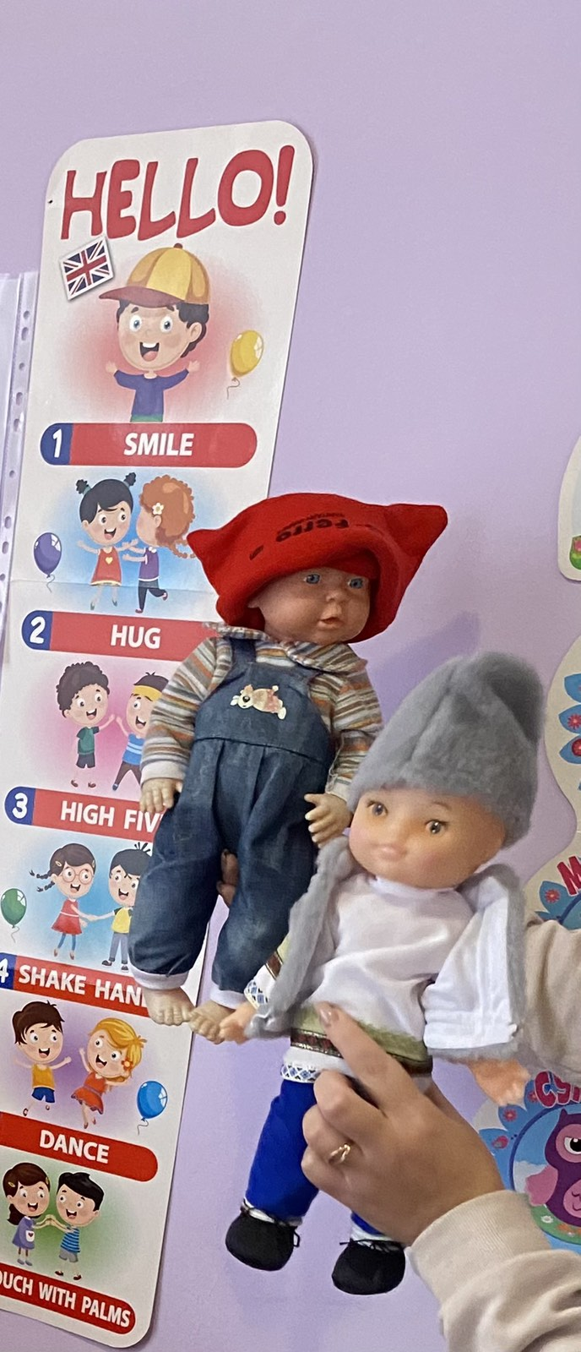
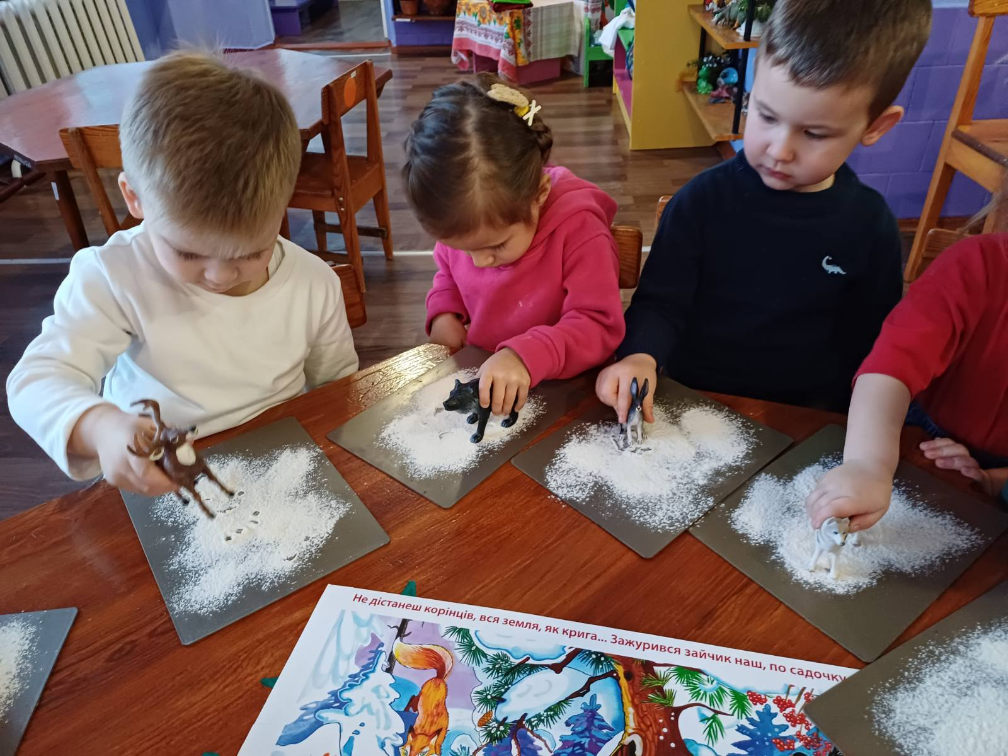
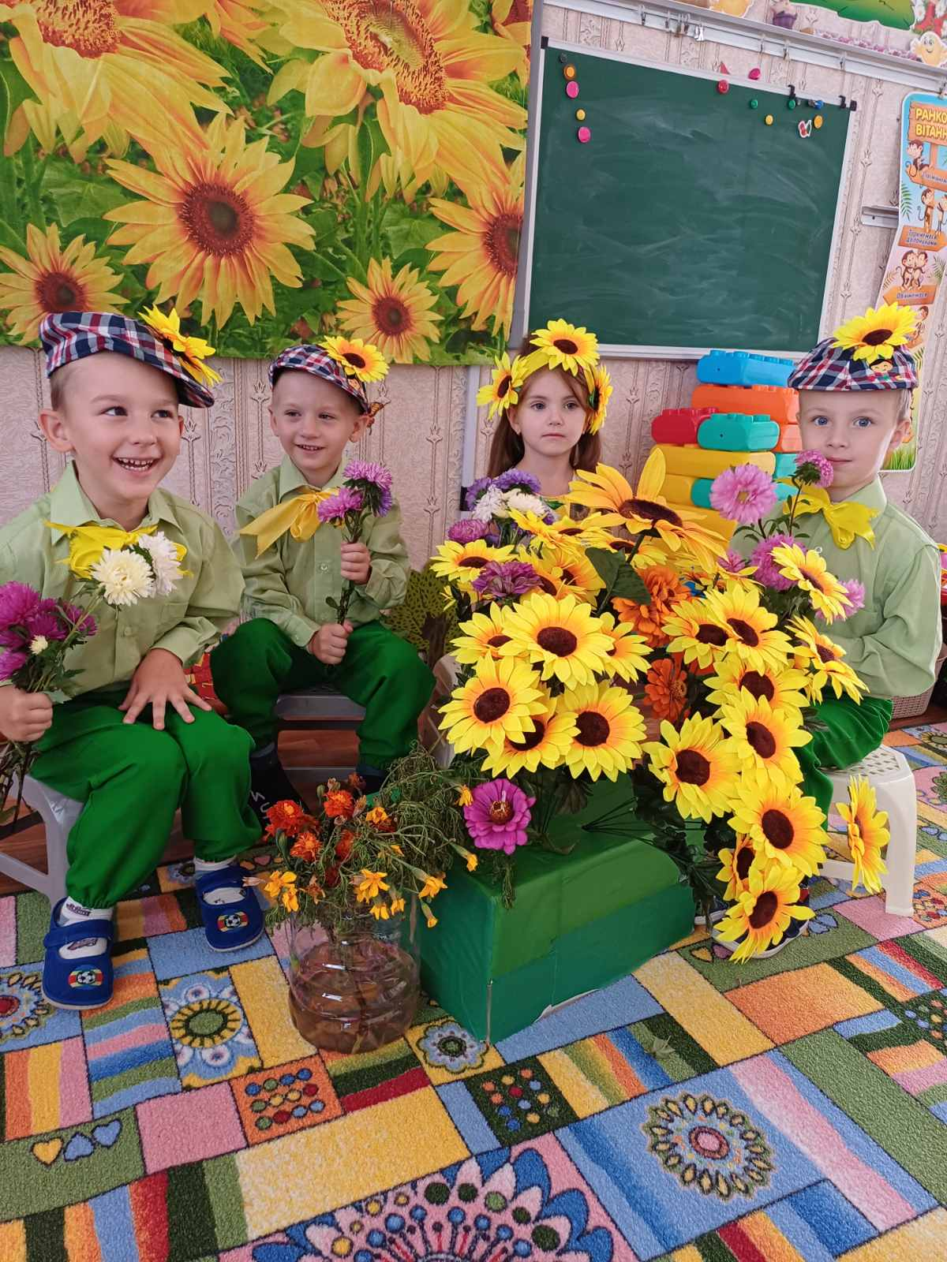
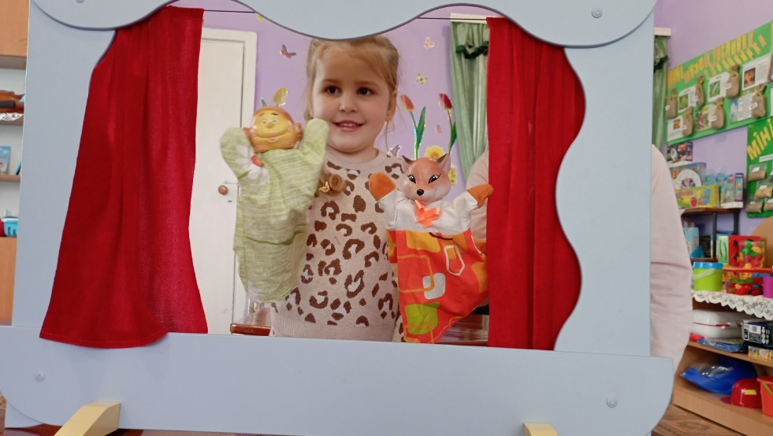
Організація гурткової роботи
На базі ЗДО працюють чотири гуртки на громадських засадах:
1. гурток «Казковий дивограй», керівник – вихователь Гудемчук В.В.;
2. гурток «Допитливі природолюби», керівник: вихователь Жеребчук С.П.;
3. гурток «Наша мова калинова», керівник Кулик Л.О.
4. гурток «Англійська мова», керівник вихователь Дехтярук І.В.

Slide 19


Гурткова робота
КЗПО «Центр дитячої та юнацької творчості» – 2 гуртки
«Умілі рученята» - керівник Кармазіна І.С.
«Англійська мова» – керівник Дехтярук І.В.

Slide 20




Свята
Свято осені
Новорічне свято
Стрітення
Свято весни

Slide 21



Театралізована діяльність
Театральна студія «Мрія»

Slide 22




Вокальний ансамбль «Сонечко»

Slide 23








Тематичні дні - 75

Slide 24






Тематичні тижні -15

Slide 25





Робота з батьками

Slide 26





Виставки

Slide 27





Акції
Подаруй книжку
Подаруй іграшку
Посади дерево
Наш квітник

Slide 28




Slide 29




Організація харчування

Slide 30



Волонтерська діяльність
Плетіння сіток у Пулинському ліцеї
Солодощі у лікарню для військових

Slide 31


Волонтерська діяльність
Донорство
закупили рулон основи для виготовлення маскувальних сіток

Slide 32






Волонтерська діяльність
акція «Янгол-охоронець для наших Захисників»

Slide 33




Волонтерська діяльність
Патріотичні малюнки для військових

Slide 34




Волонтерська діяльність
Патріотичні сувеніри на ярмарок в Японію! Вторговані кошти - донати для закриття потреб наших воїнів!

Slide 35



Волонтерська діяльність
Урочисто передано прапор- подяку від бійців та командирів!

Slide 36



Волонтерська діяльність
всі постаралися і закрили збір на планшет для зведеної роти Житомирського гарнізону!

Slide 37


Волонтерська діяльність
Благодійна ярмарка – травень 2024 р.

Slide 38



Матеріально – технічне забезпечення
Проведено поточний ремонт приміщення та території ЗДО

Slide 39



Матеріально – технічне забезпечення
Нова група

Slide 40




Матеріально – технічне забезпечення
Позабюджетні кошти

Slide 41




Матеріально – технічне забезпечення
Отримаємо обладнання в рамках проєкту ЮНЕСКО та затверджено поточний ремонт ПРУ

Slide 42
Проблеми, які потребують вирішення
Недостатнє утеплення будівлі ЗДО, що збільшує витрати на опалення;
Високі витрати на електроенергію, встановлення сонячних панелей;
Осучаснення обладнання для освітнього процесу (інтерактивні дошки, планшети, ноутбуки і т. д.)
Мотивація та гідна оплата праці персоналу.

Slide 43


